Slide 1
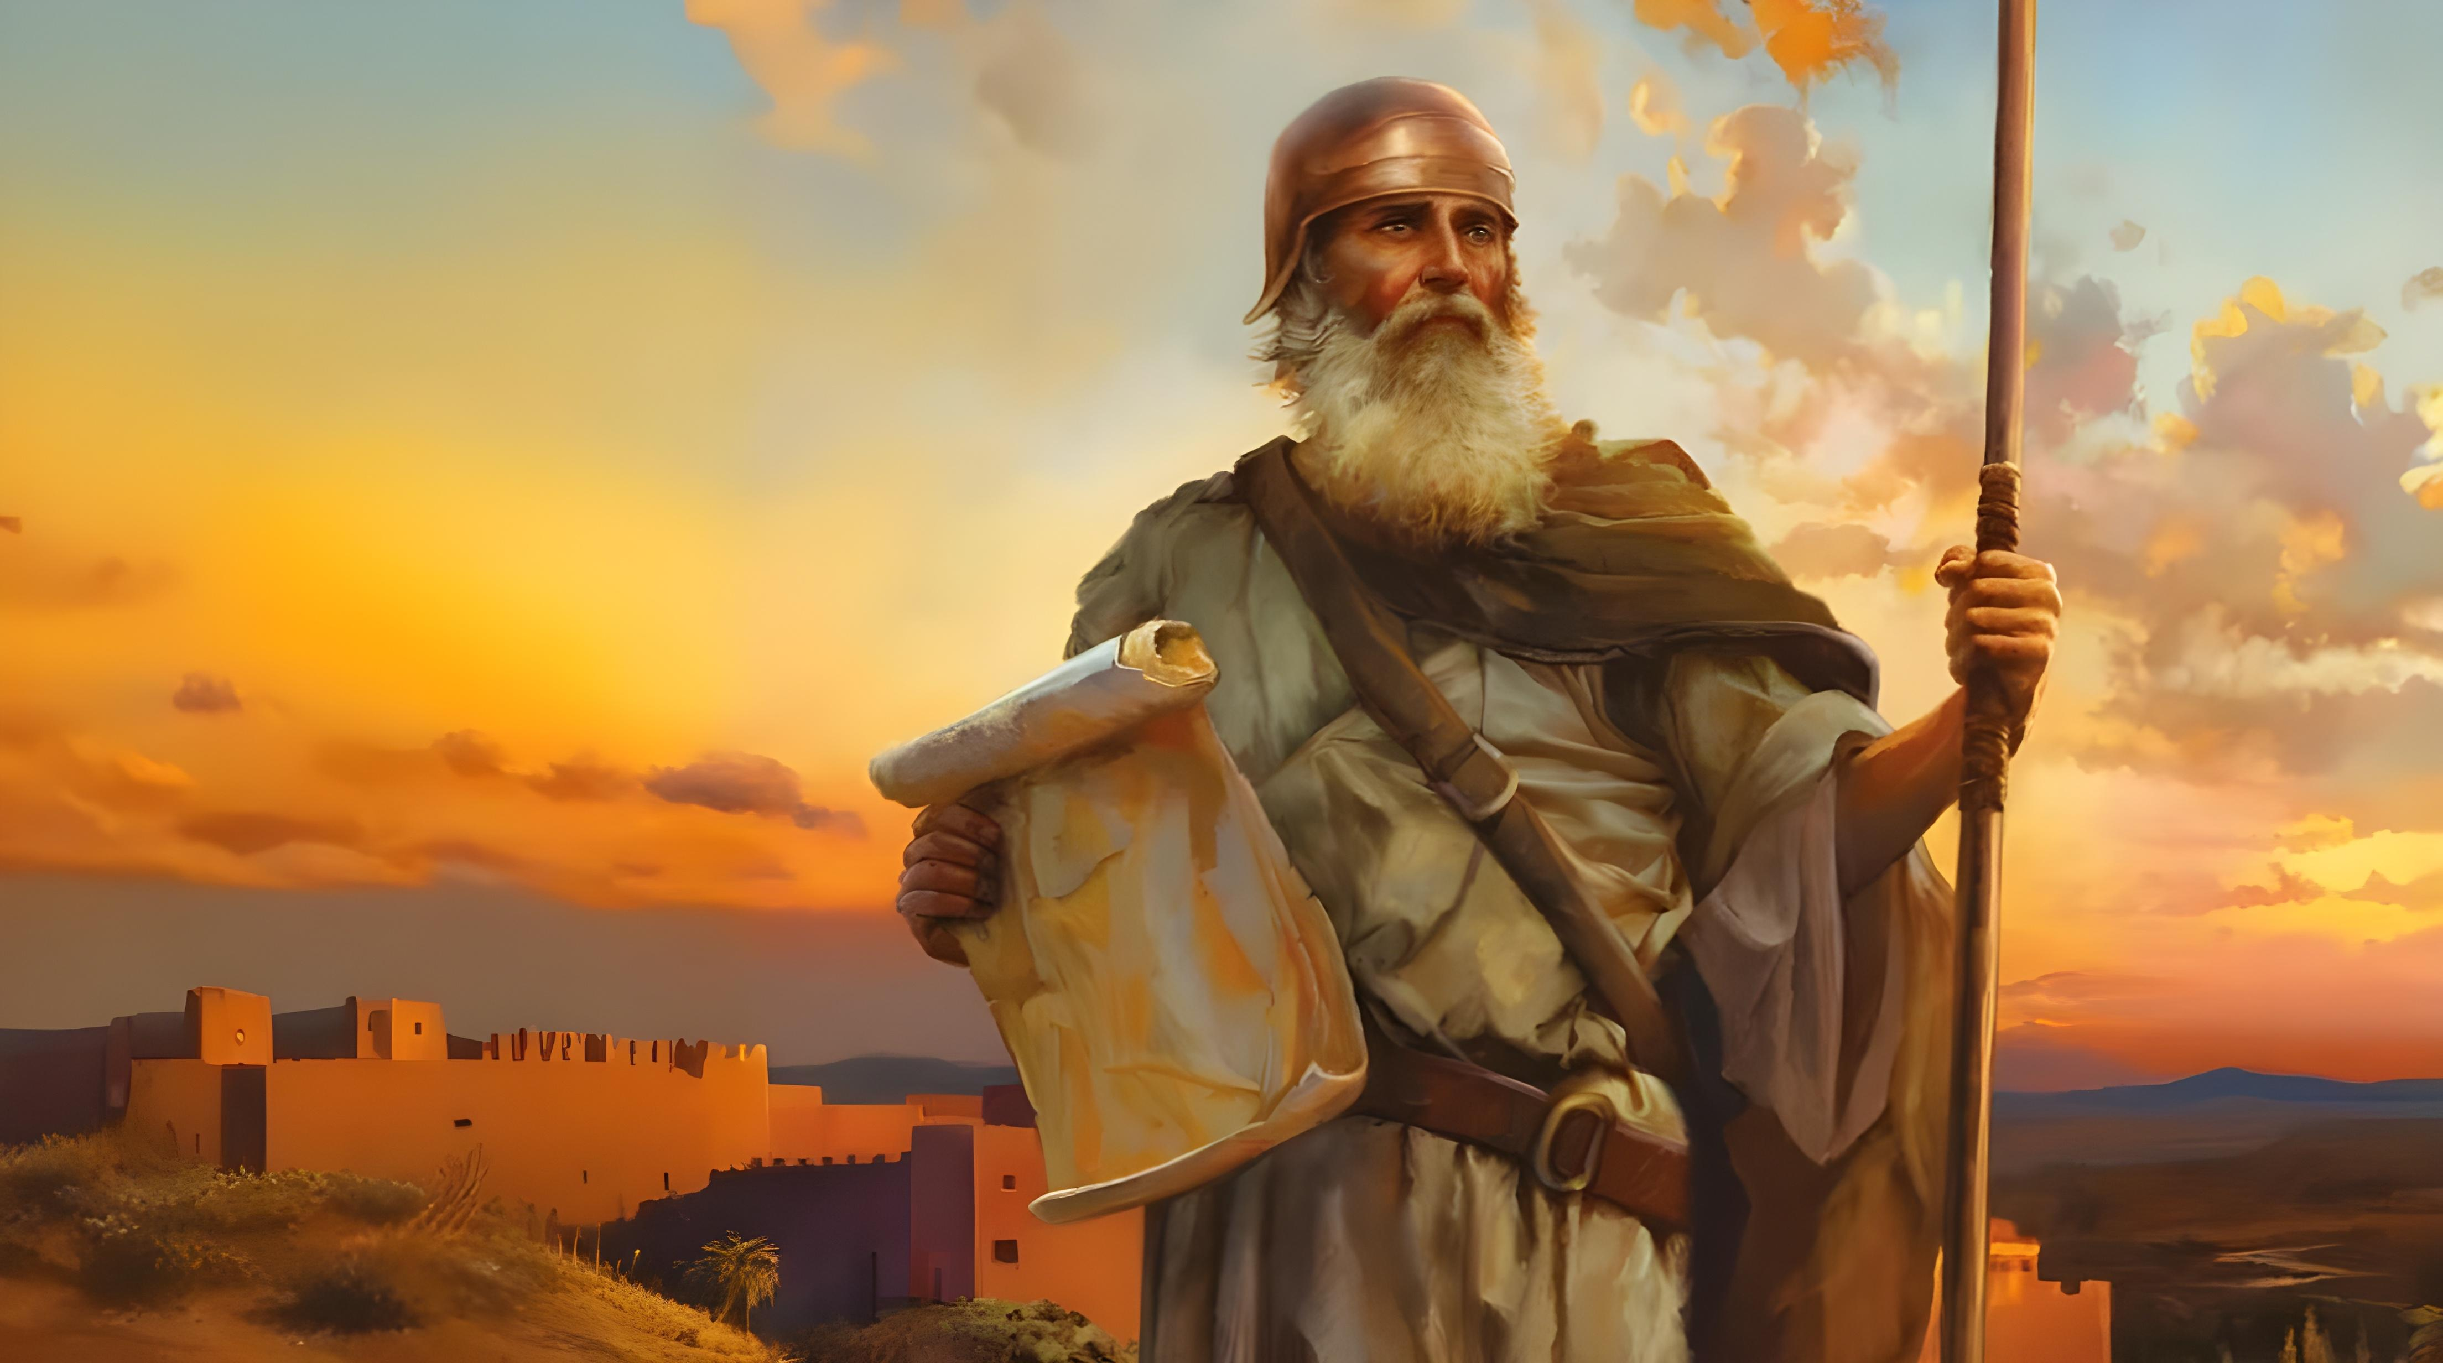

RECEPT ZA USPJEH
1. pouka za 4. listopada 2025.

Slide 2
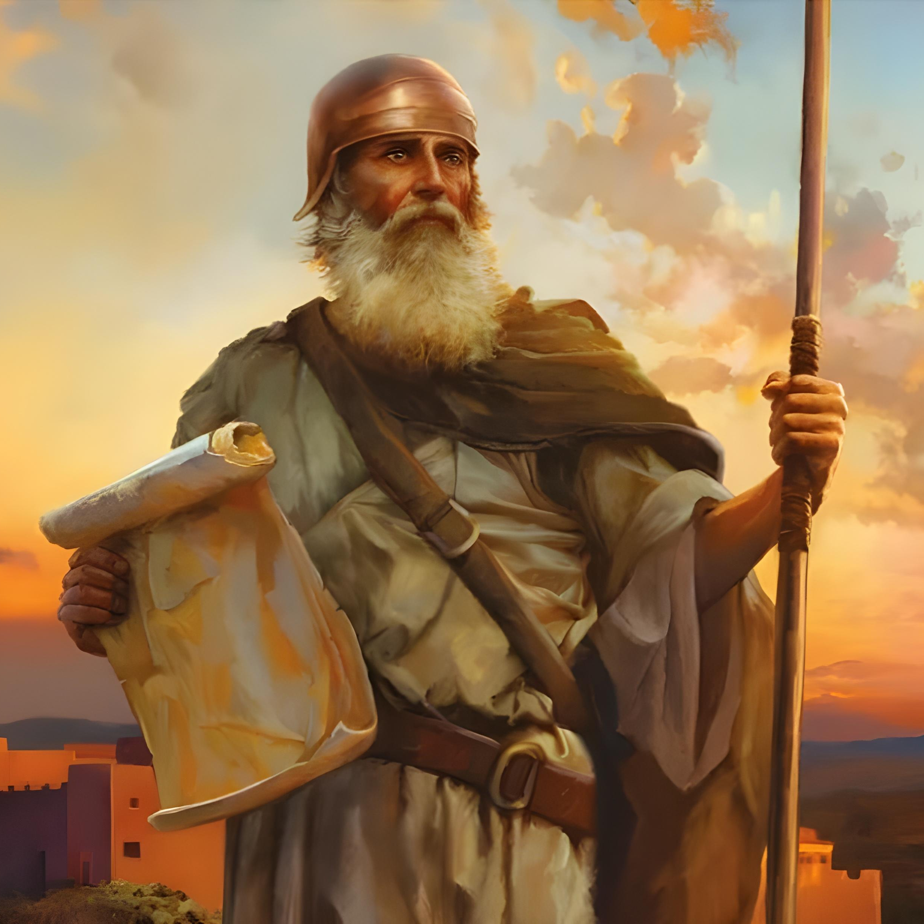
“Samo budi snažan i odvažan te izvršavaj sav Zakon koji ti je dao moj sluga Mojsije. Poštuj sve njegove odredbe pa ćeš u svemu biti uspješan.”
Jošua 1,7 SHP

Slide 3

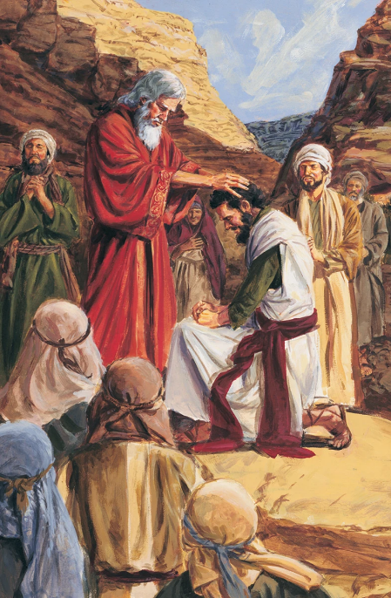
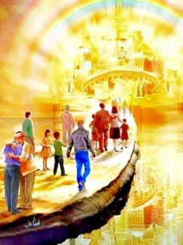


Nakon 40 godina lutanja, nova generacija se uzdigla i došlo je vrijeme za osvajanje Obećane zemlje. Mojsije je umro, a Bog je izabrao novog vođu za ovaj zadatak, izabrao je Jošuu.
Prije nego što krenu u osvajanje, oboje i novi vođa i nova generacija pozvani su potpuno se pouzdati u Boga.
Dok sadašnji naraštaj (mi) stoji na granici nebeskog Kanaana, božanski poziv još uvijek snažno odjekuje: "Samo budite snažni I odvažni" (Još. 1,7).
Uvod (Jošua 1,1-3):
Mojsije i Jošua
  Struktura knjige
Jošuina misija (Jošua 1,4-9):
  Nasljednici obećanja
  Snaga i hrabrost
  Uspjeh misije

Slide 4

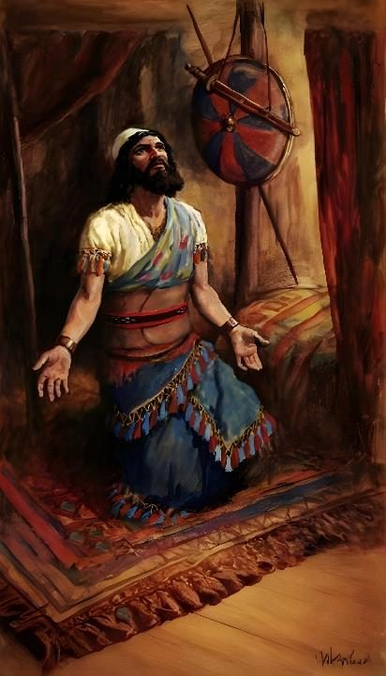
UVOD
(JOŠUA 1,1-3).

Slide 5









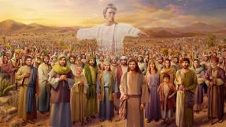
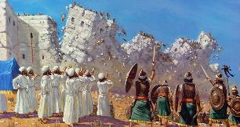






MOJSIJE I JOŠUA
Bog im se ukazao (Izl. 3,2-4; Još. 5,13.14).
Od njih se tražilo da skinu obuću (Izl .3,5; Još. 5,15).
Bog im je obećao da će biti s njima (Izl. 3,12; Još.1,5).
Proslavili su Pashu (Izl. 12,21-23; Još. 5,10).
Prošli su kroz vodu po suhom tlu (Izl. 14,21.22; Još. 3,14-17).
S jednim je došla mana, s drugim je prestala
(Izl. 16,4.5.31; Još. 5,11-12).
Poslali su uhode da istraže zemlju (Br. 13,1-3; Još. 2,1).
“Poslije smrti MojsijA, SLUGE Jahvina, reče Jahve Jošui, sinu Nunovu, pomoćniku Mojsijevu.” (Jošua 1,1)
U prvom poglavlju Jošue Mojsije se spominje jedanaest puta, a njegovo se ime više puta pojavljuje u cijeloj knjizi.
Mnogo je sličnosti između dva vođe:
Iako prvo poglavlje Jošue bilježi prijelaz između dva velika izraelska vođe, nijedan od njih nije pravi protagonist knjige. Najvažnija figura je sam Bog, čije riječi otvaraju knjigu i čije je vodstvo dominantna tema. Nema sumnje o tome tko je bio pravi vođa Izraela.

Slide 6

“Jošua je sada bio priznati Izraelski vođa. On je uglavnom bio poznat kao ratnik, a njegovi su darovi i vrline bili osobit vrijedni u ovom razdoblju izraelske povijesti. Hrabar, odlučan i ustrajan, točan, i nepodmitljiv, ne osvrčući se na sebične interese u svojoj brizi za one koji su mu bili povjereni, a iznad svega, nadahnut živom vjerom u Boga – takav je bio karakter božanski izabranog čovjeka da vodi izraelsku vojsku u njihovom ulasku u Obećanu zemlju. Tijekom putovanja kroz pustinju on je djelovao je kao Mojsijev prvi savjetik, a svojom tihom, nepatvorenom vjernošću, ustrajnošću kad su se drugi kolebali, čvrstoćom u očuvanju istine usred opasnosti, on je pružio dokaze o svojoj spremnosti da naslijedi Mojsija čak i prije nego što ga je Božji glas pozvao na ovaj položaj.”
Ellen G. White, Patrijarsi I proroci, str. 481. u izvorniku

Slide 7

STRUKTURA KNJIGE
“Mmoj je sluga Mojsije umro, zato sada ustani, prijeđi preko toga Jordana, ti I sav taj narod, u zemlju koju dajem sinovima Izraelovim.” (Jošua 1,2)
Knjiga proroka Jošue predstavlja ispunjenje obećanja koja je Bog dao Izraelu kada ih je izveo iz Egipta, to jest, da će im dati Kanaan. I preambula (poglavlje 1) i sama knjiga podijeljeni su u četiri glavna dijela:
Uđite u Kanaan
Jošua 1,1-9
Jošua 1,1-5,12
Uzmite Canaan
Jošua 1,10.11
Jošua 5,13-12,24
PODIJELITE zemlju
Jošua 1,12-15
Jošua 13,1-21,45
SLUŽENJE kroz poslušnost Zakonu
Jošua 1,16-18
Jošua 22,1-24,33

Slide 8
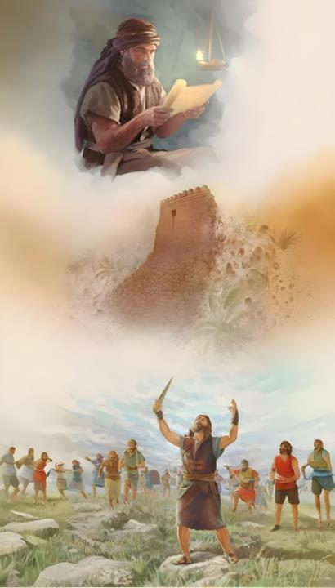
JOŠUINA MISIJA
(JOŠUA 1,4-9).

Slide 9

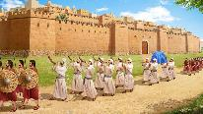
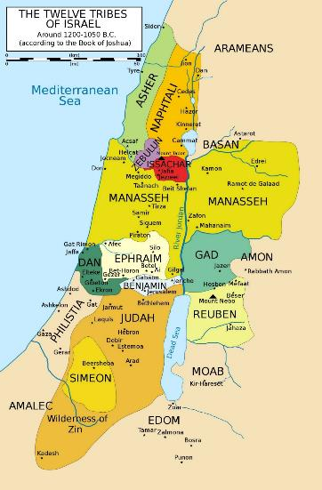
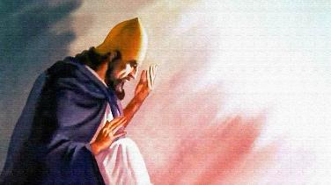
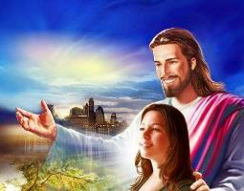
BAŠTINITI OBEĆANJA
“Svako mjesto na koje stupi mvaša noga dajem vam, kao što obećah Mojsiju.” (Jošua 1,3)
U Jošui 1,3 Bog govori u proročkom sadašnjem vremenu. On govori o Kanaanu kao da je već bio dan Izraelu. To znači da im je Bog dao potpuno jamstvo za uspjeh osvajanja.
EUFRAT
Zatim ih podsjeća na granice koje će osvajanje dosegnuti (Iza. 1,4): pojas između rijeke Jordan (istok) i Sredozemnog mora (zapad), od pustinje (jug) do rijeke Eufrat (sjever).
Zatim se okreće Jošui i uvjerava ga da ako je jak i hrabar, nitko mu se neće moći suprotstaviti (Još. 1,5.6).
MEDITERAN
BAŠTINITI OBEĆANJA
JORDAN
Ali pobjeda nije bila u Jošuinim vlastitim naporima, već u Božjoj prisutnosti. Uvjeravao ga je, kao što uvjerava svakoga od nas: "Bit ću s tobom" (Ivan 1,5; Matej 28,20).
PUSTINJA

Slide 10

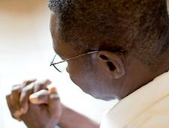
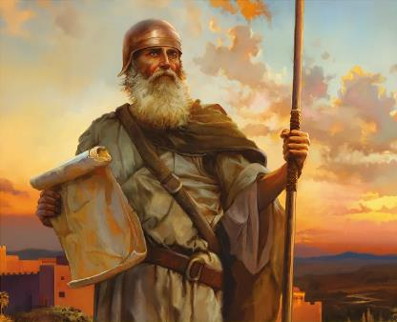
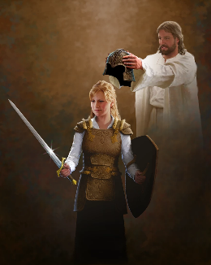
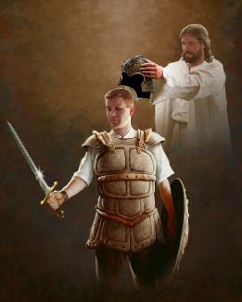
SNAGA I HRABROST
“Zaapamti, zapovijedio sam ti da budeš snažan i hrabar. Nemoj se bojati I nemoj strahovati, jer će tvoj Bog biri s tobom kamo god budeš išao.” (Jošua 1,9)
Prije nego što je zamolio Jošuu za snagu i hrabrost u borbi (Još.1,9), Bog ga je zamolio za snagu i hrabrost da se pokorava Zakonu (Još.1,7).
To je slučaj i danas. Bog traži od nas da nastojimo obdržavati Njegov Zakon (Otk. 14,12). To zahtijeva veliku hrabrost s naše strane.
Sa svoje strane, Bog obećava da će "biti s vama kamo god krenete" (Ivan 1,9), pomažući nam da se borimo u bitci u koju smo uključeni. Nij to fizička bitka, već bitka »protiv vladara, protiv vlasti, protiv sila tame ovoga svijeta, protiv duhovne opačine na uzvišicama« (Ef 6,12). Da bismo to učinili, On nam je dao potrebno oružje (Ef. 6,13-17).
Ključ uspjeha je potpuno povjerenje u Boga. A da bismo to učinili, moramo se poistovjetiti s Njim svaki dan (Ef. 6,18).

Slide 11


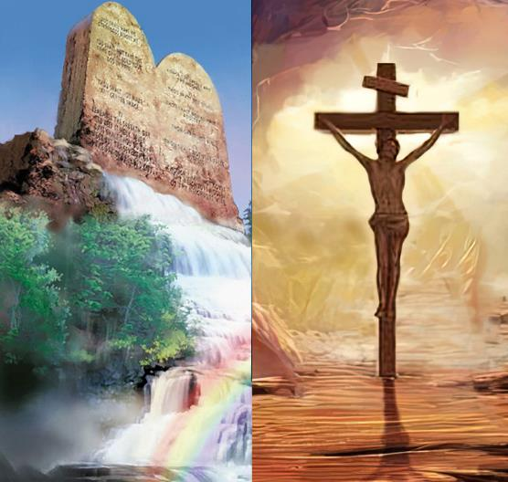
USPJEH MISIJE
“Neka knjiga Zakona bude na ustima tvojim: razmišljaj o njoj danju i noću, kako bi vjerno držao sve što je u njoj napisano: samo ćeš tada biti sretan i uspjet ćeš u pothvatima. Nisam li ti zapovijedio..” (Jošua 1,8)
Uspjeh s božanskog gledišta ne podudara se s uspjehom s ljudskog gledišta.
Prolazni uspjeh na ovom svijetu može se postići kršenjem božanskih i ljudskih zakona, ali istinski i vječni uspjeh ne može (Iza. 1,8).
Bit ćemo uspješni ako slijedimo načela i vrijednosti izražene u Božjem Zakonu. Ali nije li to spasenje po djelima?
Uopće ne. Vjera i Zakon se međusobno ne isključuju, već se nadopunjuju (Rim. 3,31). Kada govorimo o Zakonu, govorimo o načinu na koji bismo trebali živjeti, a ne o načinu na koji smo spašeni. Naš odnos s Bogom očituje se u našoj poslušnosti Njegovoj volji.

Slide 12

“Kršćanin uvijek ima snažnog pomoćnika u Gospodinu. Put Gospodinove pomoći možda ne znamo; ali ovo znamo: On nikada neće iznevjeriti one koji se pouzdaju u Njega. Kad bi kršćani shvatili koliko je puta Gospodin naredio njihov put, da se namjere neprijatelja u vezi s njima ne bi ostvarile, ne bi se spotaknuli žaleći se. Njihova vjera će ostati u Bogu i nikakva kušnja neće imati moć da ih pokrene. Oni će Ga priznati kao svoju mudrost i učinkovitost, a On će ostvariti ono što On želi kroz njih.”
Ellen G. White, Proroci I kraljevi, str. 576. u izvorniku.

